Slide 1
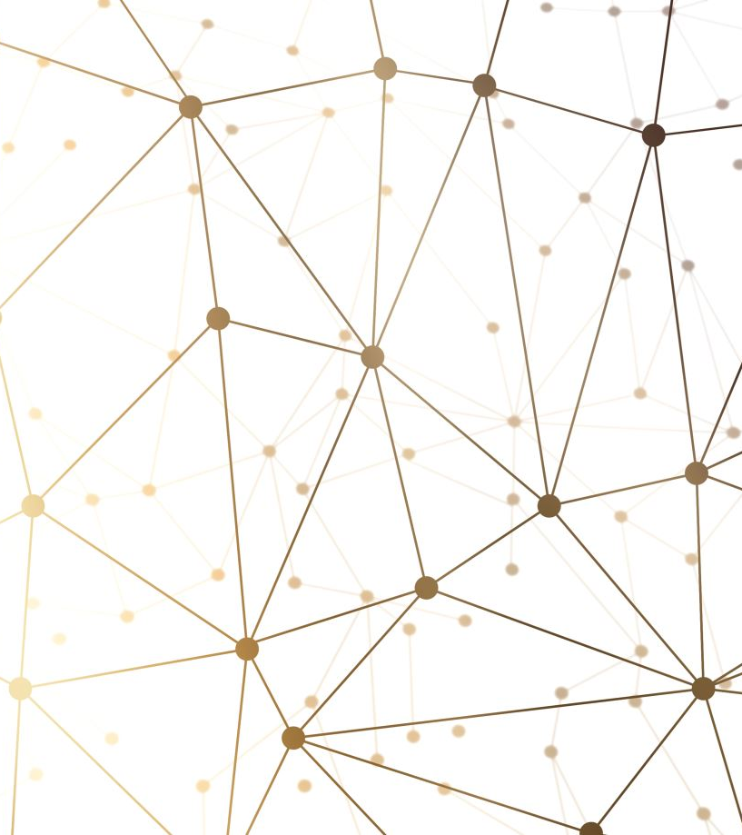
U-NET [MICCAI 2015]
Convolutional Networks for Biomedical Image Segmentation
박원기
Notes:
이미지 분할 관련해서 일반적으로 가장 많이 쓰이는 기법 중 합니다.
논문의 Full Name은 Comvolutional Netoworks for Biomedical Image Segmentaion 입니다.
본 논문은 의료 인식 관련 분야인 MICCAI(미카)에서 발표되었습니다.

Slide 2
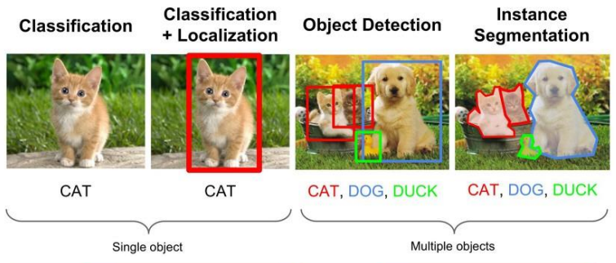
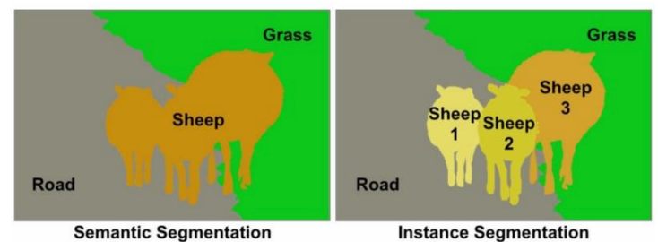
Background
Notes:
일반적으로 분류하는 것을 Classificataion 이라고 하고, 분류한 대상의 위치를 지역화 Localization한 것입니다.
Object Detection은 Localization을 한후, 세분화 하여, 한 이미지 내에 분류 및 지역화를 하는 것입낟.
Instance Segmentataion은 픽셀 단위로 클래스를 할당하는 작업을 의미합니다.

Slide 3
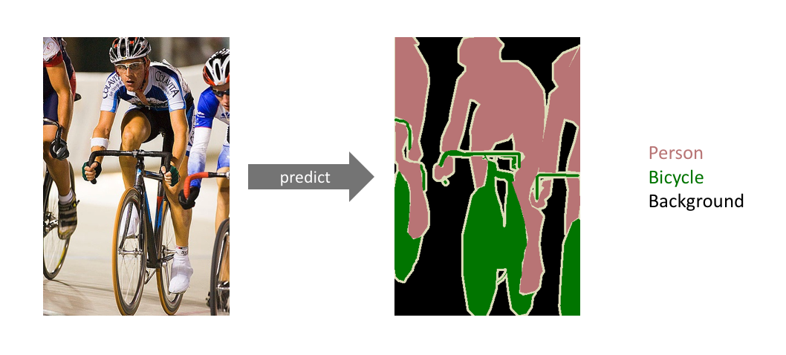
Semantic Segmentataion
Semantic Segmentation is the task of classifying each pixel in an image from a predefined set of classes.
Notes:
Semantic Segmentataion은 이미지 내에서 각 픽셀마다 하나의 클래스로 분류합니다. 즉, 이미지 전체를 하나의 이미지로 예측하지 않고, 각 픽셀별로 Labeling을 하는 것이 목표입니다.

Slide 4
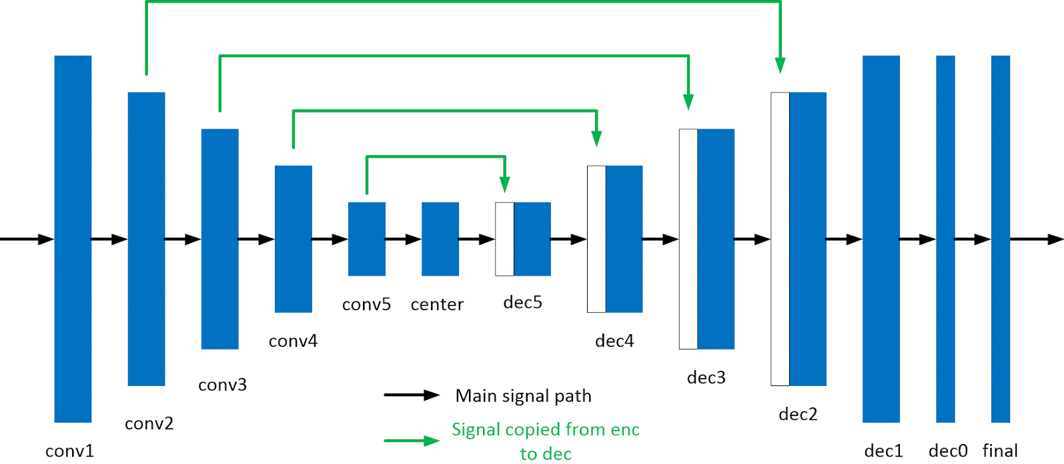
U-NET [MICCAI 2015]
수축 경로(Contracting path) : 이미지에 존재하는 넓은 문맥(context) 정보를 처리합니다.
확장 경로(Expanding path) : 정밀한 지역화(precise localization)이 가능하도록 합니다.
Notes:
논문에서는 U자형으로 생긴 네트워크인 U-Net Architecture를 제안합니다.
당시 신경 세포 구조에서의 segmentation task에서 우수한 성능을 보였습니다. (MICCAI) 등재
U자형으로 생긴 네트워크여서, U-Net Architecture라고 부릅니다.
(해상도가 줄어들었다가, 커지는 형태의 구조를 가지고 있습니다.)
Semantic Segmentataion에서는 단순히 분류 결과를 고하는 것이 아니라, 입력이미지와 같은 해상도를 가진 출력 해상도가 나와야 하기 때문에, Classificataion과 다른 구조를 사용하는 것입니다.
그림과 같이 입력과 출력의 해상도가 같게 합니다.

Slide 5
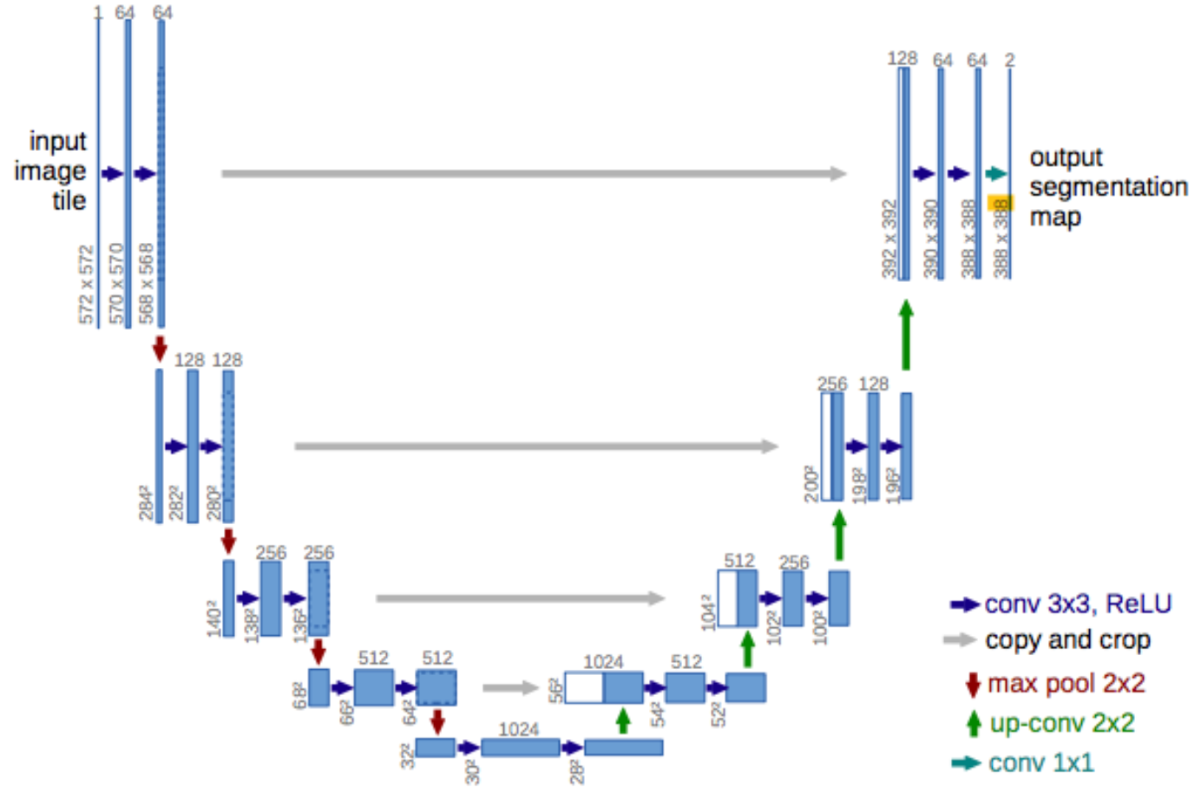
U-NET [MICCAI 2015]
패딩을 사용하지 않으므로, Conv 연산마다 해상도가 2pixels 씩 감소
Notes:
U-Net Architecture에서는 DownSampling을 활용하여 해상도가 감소하는 것을 확인할 수 있습니다. (일반적인 CNN Model처럼, Conv 연산 -> ReLU -> MaxPooling 을 거칩니다.)
해상도를 2로 나누어 줄이기 이전에 조최소로 줄이는 경우도 있는데, 이는 확장경로(Expansive Path)에서 활용하기 위함입니다.
이후, 확장경로(Expansive Path)를 통하여, 해상도를 UpSampling을 하고 있습니다.
최종 출력은 Segmentataion map을 통하여, 입력 이미지보다 해상도가 작게 나옵니다. (전체 네트워크는 FC Layer가 없는 Fully Convolutional Network(FCN)으로, 구성되어 있습니다.)

Slide 6
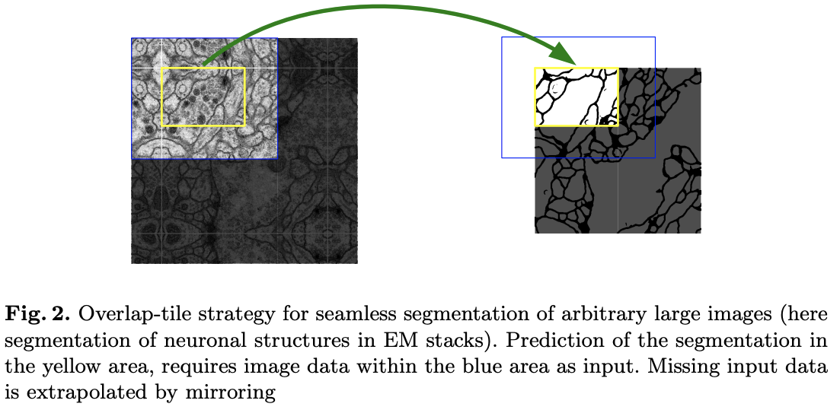
U–NET Overlap-tile [Strategy]
타일 겹치기(Overlap-tile)
Notes:
1. Fully Convolutional Network 특성상 입력 이미지의 해상도에는 제한이 없습니다.
2. U-Net 구조상 출력 이미지의 해상도가 입력 이미지보다 작습니다.
3. 실제로 노란색 영역의 Segmentataion이 필요하면, 더 큰 범위(파란색 영역)의 패치를 삽입합니다.
4. 이미지의 경계 부분은 extrapolation을 사용하여, Mirroring 을 실행합니다.

Slide 7
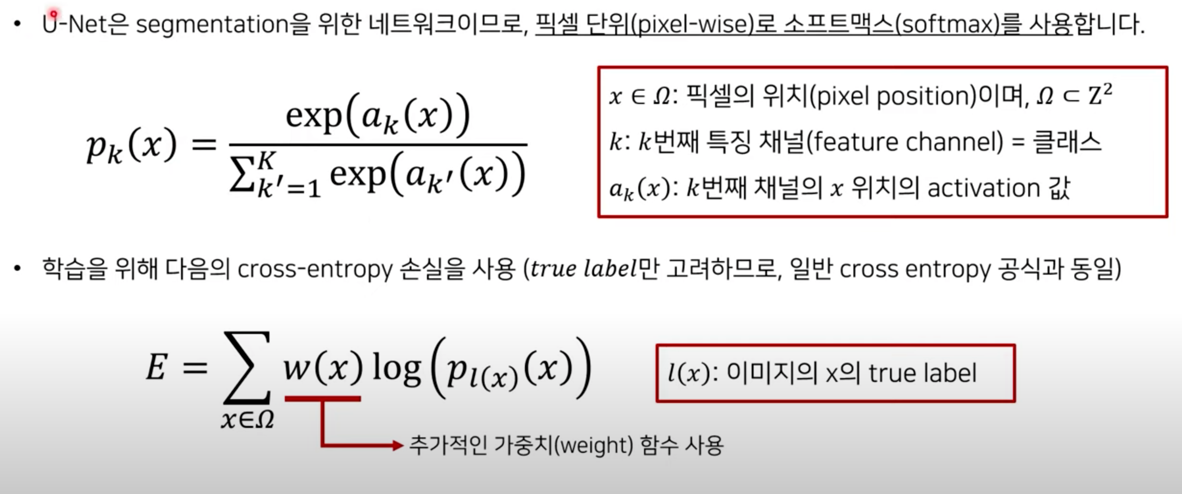
U–NET : Objective Function
Semantic Segmentation is the task of classifying each pixel in an image from a predefined set of classes.
Notes:
Semantic Segmentataion은 이미지 내에서 각 픽셀마다 하나의 클래스로 분류합니다. 즉, 이미지 전체를 하나의 이미지로 예측하지 않고, 각 픽셀별로 Labeling을 하는 것이 목표입니다.

Slide 8
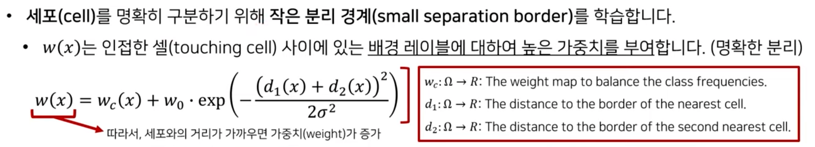
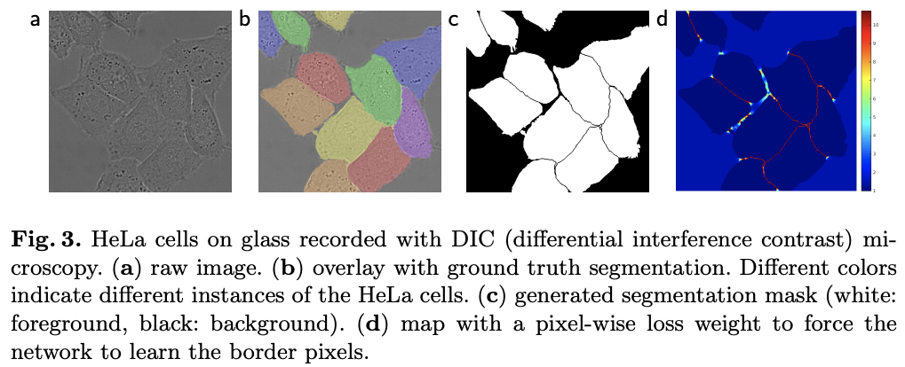
U–NET Overlap-tile [Strategy]
타일 겹치기(Overlap-tile)
Notes:
1, C 에서 명확히 분리를 하기 위함이다.

Slide 9
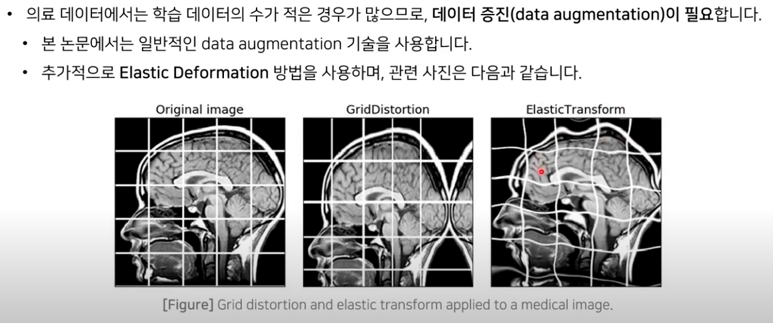
U–NET Data Augmentation
타일 겹치기(Overlap-tile)
Notes:
Train & Test 둘다 Augmentatiaon을 적용해줘야 합니다.

Slide 10
관련 Kaggle UW-Madison GI
타일 겹치기(Overlap-tile)
Notes:
Train & Test 둘다 Augmentatiaon을 적용해줘야 합니다.
// https://www.kaggle.com/competitions/uw-madison-gi-tract-image-segmentation/leaderboard

